Slide 1
計程車人車管理與網路運輸之整合
第六組

Slide 2
第一步驟
說明問題

Slide 3





創新產業、有效資源利用
Uber
債留子孫
計程車
空車率、空氣污染

Slide 4








學者
計程車業者
客源重疊
創新與傳統的融合
民眾
Uber
享受更好的品質
增加收入
共享經濟

Slide 5
多元化計程車？

Slide 6
第二步驟
檢視得以解決問題的各項可行政策

Slide 7
我國：
多元化計程車方案
美國加州：
交通網絡創新法案
計程車業
美國加州：
牌照管制
網路運輸服務業

Slide 8
多元化計程車方案
優點
缺點
提升計程車業競爭力
脫離共享經濟的本質
節省時間
申請過程繁瑣，影響申請意願
費率彈性
費率較高
因應電子支付消費方式
網路運輸業者不願意投入此方案
車體外表不受限制

Slide 9
交通網絡創新法案（TNC）
制定基本法規
政府
平台
提供多元服務
駕駛
載客

Slide 10
加州牌照管制
牌照總量
✗
汰舊

Slide 11
第三步驟
我方公共政策議案

Slide 12
繼續管制
管制行業
開放市場

Slide 13
高空車率
空氣污染
管制牌照
+
➔

Slide 14
計程車
網路

Slide 15
計程車
營運方式
人車合一
車齡
駕駛資格
牌照數量管制

Slide 16
營運方式
劃分應業區域
管制方式
網路運輸服務業
車齡及車況限制
駕駛資格
時數上限
責任歸屬
保險限定

Slide 17
優點
缺點
人民
計程車
網約車
社會

Slide 18
第四步驟
擬定計畫

Slide 19
問卷調查
社群網站
網路連署
平台
尋求立法委員意見
尋求專家學者意見

Slide 20

問卷調查

Slide 21
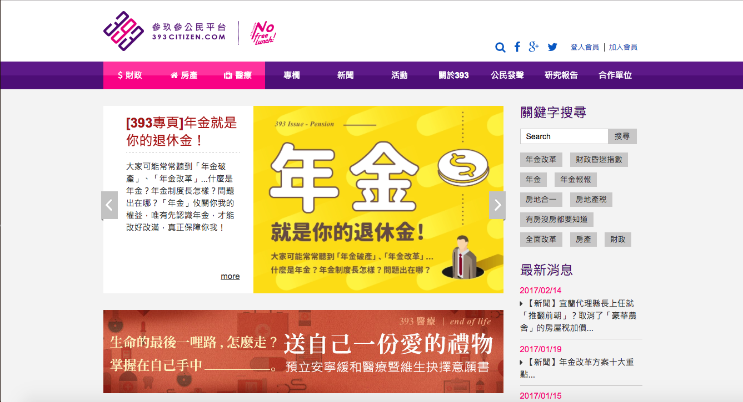
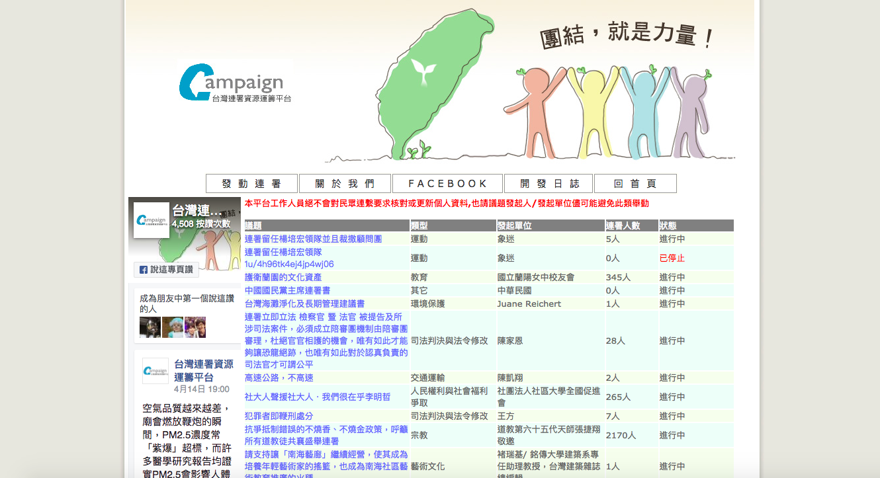
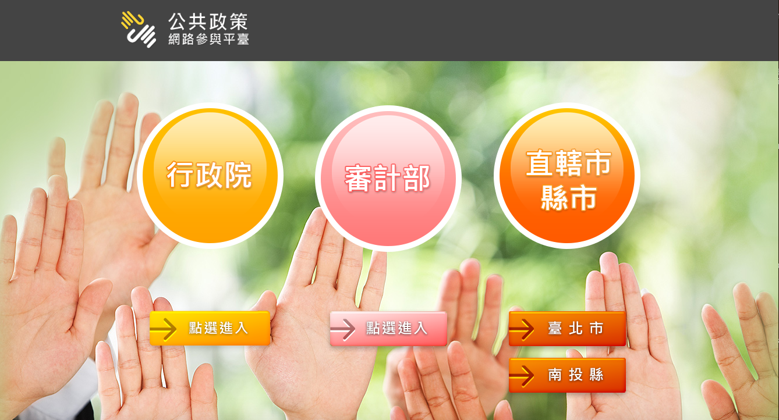
網路連署平台
393公民行動
台灣連署運籌資訊平台
公共政策網路參與平台

Slide 22
專家學者的意見
雙軌制->單軌制
網路世代
網路叫車勢在必行
管制牌照總量

Slide 23
直播
C
座談會
A
D
投書媒體
政論節目
B
與政治利益
團體接觸
E

Slide 24
警政署
交通部路政司
管理不易銜接
負擔過重

Slide 25
感謝您的聆聽

